Slide 1
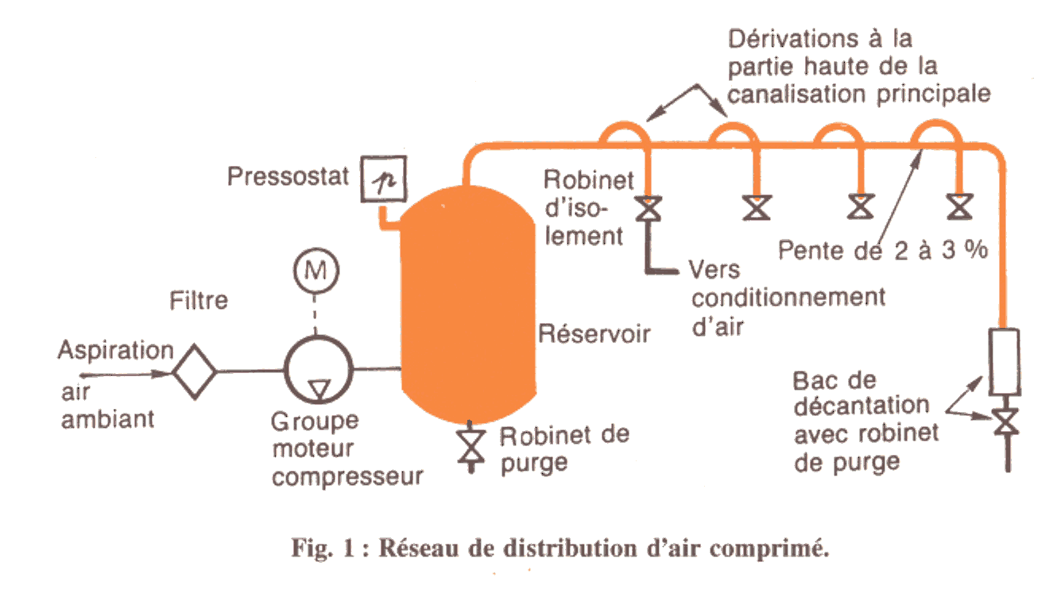
Réseau de distribution d ’air comprimé.

Slide 2
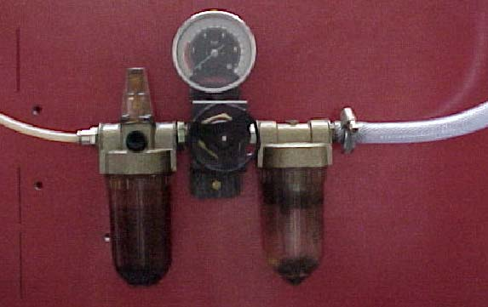
Bloc de conditionnement d ’air
régulateur
filtre
graisseur

Slide 3
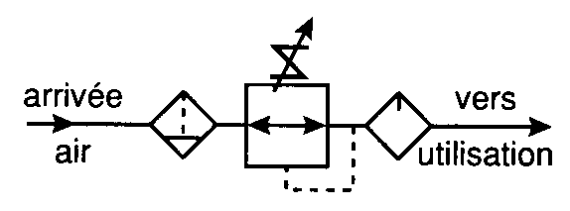
Symbole du bloc de conditionnement d ’air
Filtre d’air
Graisseur d ’air
Mano détendeur

Slide 4
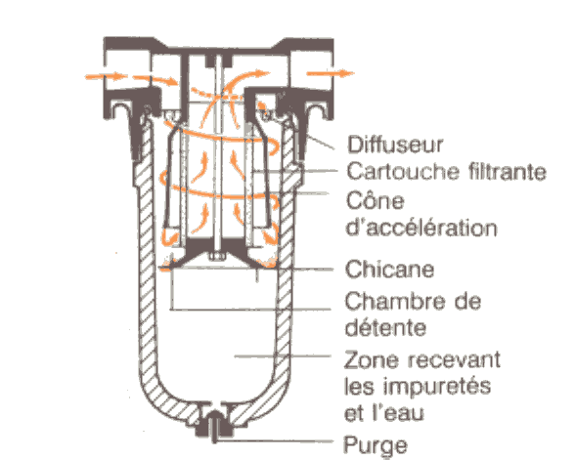
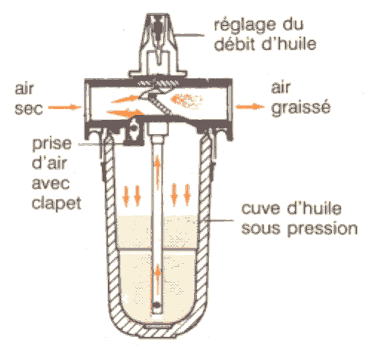
Bloc de conditionnement d ’air
Filtre Graisseur

Slide 5
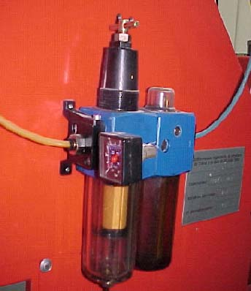
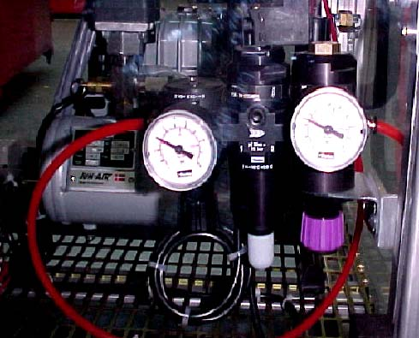
Bloc de conditionnement d ’air

Slide 6
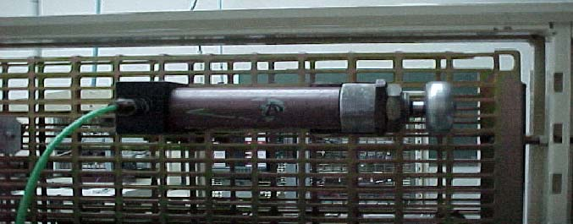
Les actionneurs pneumatiques
Vérin simple effet:
1 orifice
1 ressort
Uniquement de la force en poussée.

Slide 7
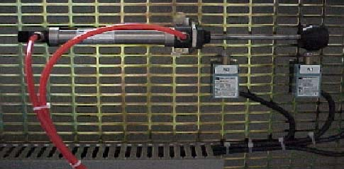
Les actionneurs pneumatiques
Vérin double effet:
2 orifices
Possède de la force en poussée et en traction.

Slide 8
Les actionneurs pneumatiques
Vérin simple effet:
1 orifice
1 ressort
Uniquement de la force en poussée.
Vérin double effet:
2 orifices
Possède de la force en poussée et en traction.

Slide 9

Fonctionnement des vérins.
Pression=1
Vérin simple effet

Slide 10
Fonctionnement des vérins.
Pression=1
Vérin simple effet

Slide 11
Fonctionnement des vérins.
Pression=1
Vérin simple effet

Slide 12
Fonctionnement des vérins.
Pression=1
Vérin simple effet

Slide 13
Fonctionnement des vérins.
Pression=1
Vérin simple effet

Slide 14
Fonctionnement des vérins.
Pression=1
Vérin simple effet

Slide 15
Fonctionnement des vérins.
Pression=1
Vérin simple effet

Slide 16
Fonctionnement des vérins.
Pression=1
Vérin simple effet

Slide 17
Fonctionnement des vérins.
Pression=1
Vérin simple effet

Slide 18
Fonctionnement des vérins.
Pression=1
Vérin simple effet

Slide 19
Fonctionnement des vérins.
Pression=1
Vérin simple effet

Slide 20
Fonctionnement des vérins.
Pression=1
Vérin simple effet

Slide 21
Fonctionnement des vérins.
Pression=1
Vérin simple effet

Slide 22
Fonctionnement des vérins.
Pression=1
Vérin simple effet

Slide 23
Fonctionnement des vérins.
Pression=1
Vérin simple effet

Slide 24
Fonctionnement des vérins.
Pression=1
Vérin simple effet

Slide 25
Fonctionnement des vérins.
Pression=1
Vérin simple effet

Slide 26
Fonctionnement des vérins.
Pression=1
Vérin simple effet

Slide 27
Fonctionnement des vérins.
Pression=1
Vérin simple effet

Slide 28
Fonctionnement des vérins.
Pression=1
Vérin simple effet

Slide 29
Fonctionnement des vérins.
Pression=1
Vérin simple effet

Slide 30
Fonctionnement des vérins.
Pression=1
Vérin simple effet

Slide 31
Fonctionnement des vérins.
Pression= 0
Le ressort pousse la tige
Vérin simple effet

Slide 32
Fonctionnement des vérins.
Pression= 0
Le ressort pousse la tige
Vérin simple effet

Slide 33
Fonctionnement des vérins.
Pression= 0
Le ressort pousse la tige
Vérin simple effet

Slide 34
Fonctionnement des vérins.
Pression= 0
Le ressort pousse la tige
Vérin simple effet

Slide 35
Fonctionnement des vérins.
Pression= 0
Le ressort pousse la tige
Vérin simple effet

Slide 36
Fonctionnement des vérins.
Pression= 0
Le ressort pousse la tige
Vérin simple effet

Slide 37
Fonctionnement des vérins.
Pression= 0
Le ressort pousse la tige
Vérin simple effet

Slide 38
Fonctionnement des vérins.
Pression= 0
Le ressort pousse la tige
Vérin simple effet

Slide 39
Fonctionnement des vérins.
Pression= 0
Le ressort pousse la tige
Vérin simple effet

Slide 40
Fonctionnement des vérins.
Pression= 0
Le ressort pousse la tige
Vérin simple effet

Slide 41
Fonctionnement des vérins.
Pression= 0
Le ressort pousse la tige
Vérin simple effet

Slide 42
Fonctionnement des vérins.
Pression= 0
Le ressort pousse la tige
Vérin simple effet

Slide 43
Fonctionnement des vérins.
Pression= 0
Le ressort pousse la tige
Vérin simple effet

Slide 44
Fonctionnement des vérins.
Pression= 0
Le ressort pousse la tige
Vérin simple effet

Slide 45
Fonctionnement des vérins.
Pression= 0
Le ressort pousse la tige
Vérin simple effet

Slide 46
Fonctionnement des vérins.
Pression= 0
Le ressort pousse la tige
Vérin simple effet

Slide 47
Fonctionnement des vérins.
Pression= 0
Le ressort pousse la tige
Vérin simple effet

Slide 48
Fonctionnement des vérins.
Pression= 0
Le ressort pousse la tige
Vérin simple effet

Slide 49
Fonctionnement des vérins.
Pression= 0
Le ressort pousse la tige
Vérin simple effet

Slide 50
Fonctionnement des vérins.
Pression= 0
Le ressort pousse la tige
Vérin simple effet

Slide 51
Fonctionnement des vérins.
Pression= 0
Le ressort pousse la tige
Vérin simple effet

Slide 52
Fonctionnement des vérins.
Pression=1
Sortie de la tige V+ ou V1
Vérin double effet

Slide 53
Fonctionnement des vérins.
Pression=1
échappement
Sortie de la tige V+ ou V1
Vérin double effet

Slide 54
Fonctionnement des vérins.
Pression=1
échappement
Sortie de la tige V+ ou V1
Vérin double effet

Slide 55
Fonctionnement des vérins.
Pression=1
échappement
Sortie de la tige V+ ou V1
Vérin double effet

Slide 56
Fonctionnement des vérins.
Pression=1
échappement
Sortie de la tige V+ ou V1
Vérin double effet

Slide 57
Fonctionnement des vérins.
Pression=1
échappement
Sortie de la tige V+ ou V1
Vérin double effet

Slide 58
Fonctionnement des vérins.
Pression=1
échappement
Sortie de la tige V+ ou V1
Vérin double effet

Slide 59
Fonctionnement des vérins.
Pression=1
échappement
Sortie de la tige V+ ou V1
Vérin double effet

Slide 60
Fonctionnement des vérins.
Pression=1
échappement
Sortie de la tige V+ ou V1
Vérin double effet

Slide 61
Fonctionnement des vérins.
Pression=1
échappement
Sortie de la tige V+ ou V1
Vérin double effet

Slide 62
Fonctionnement des vérins.
Pression=1
échappement
Sortie de la tige V+ ou V1
Vérin double effet

Slide 63
Fonctionnement des vérins.
Pression=1
échappement
Sortie de la tige V+ ou V1
Vérin double effet

Slide 64
Fonctionnement des vérins.
Pression=1
échappement
Sortie de la tige V+ ou V1
Vérin double effet

Slide 65
Fonctionnement des vérins.
Pression=1
échappement
Sortie de la tige V+ ou V1
Vérin double effet

Slide 66
Fonctionnement des vérins.
Pression=1
échappement
Sortie de la tige V+ ou V1
Vérin double effet

Slide 67
Fonctionnement des vérins.
Pression=1
échappement
Sortie de la tige V+ ou V1
Vérin double effet

Slide 68
Fonctionnement des vérins.
Pression=1
échappement
Sortie de la tige V+ ou V1
Vérin double effet

Slide 69
Fonctionnement des vérins.
Pression=1
échappement
Sortie de la tige V+ ou V1
Vérin double effet

Slide 70
Fonctionnement des vérins.
Pression=1
échappement
Sortie de la tige V+ ou V1
Vérin double effet

Slide 71
Fonctionnement des vérins.
Pression=1
échappement
Sortie de la tige V+ ou V1
Vérin double effet

Slide 72
Fonctionnement des vérins.
Pression=1
Sortie de la tige V+ ou V1
Vérin double effet

Slide 73
Fonctionnement des vérins.
Pression=1
échappement
Rentrée de la tige V- ou V0
Vérin double effet

Slide 74
Fonctionnement des vérins.
Pression=1
échappement
Rentrée de la tige V- ou V0
Vérin double effet

Slide 75
Fonctionnement des vérins.
Pression=1
échappement
Rentrée de la tige V- ou V0
Vérin double effet

Slide 76
Fonctionnement des vérins.
Pression=1
échappement
Rentrée de la tige V- ou V0
Vérin double effet

Slide 77
Fonctionnement des vérins.
Pression=1
échappement
Rentrée de la tige V- ou V0
Vérin double effet

Slide 78
Fonctionnement des vérins.
Pression=1
échappement
Rentrée de la tige V- ou V0
Vérin double effet

Slide 79
Fonctionnement des vérins.
Pression=1
échappement
Rentrée de la tige V- ou V0
Vérin double effet

Slide 80
Fonctionnement des vérins.
Pression=1
échappement
Rentrée de la tige V- ou V0
Vérin double effet

Slide 81
Fonctionnement des vérins.
Pression=1
échappement
Rentrée de la tige V- ou V0
Vérin double effet

Slide 82
Fonctionnement des vérins.
Pression=1
échappement
Rentrée de la tige V- ou V0
Vérin double effet

Slide 83
Fonctionnement des vérins.
Pression=1
échappement
Rentrée de la tige V- ou V0
Vérin double effet

Slide 84
Fonctionnement des vérins.
Pression=1
échappement
Rentrée de la tige V- ou V0
Vérin double effet

Slide 85
Fonctionnement des vérins.
Pression=1
échappement
Rentrée de la tige V- ou V0
Vérin double effet

Slide 86
Fonctionnement des vérins.
Pression=1
échappement
Rentrée de la tige V- ou V0
Vérin double effet

Slide 87
Fonctionnement des vérins.
Pression=1
échappement
Rentrée de la tige V- ou V0
Vérin double effet

Slide 88
Fonctionnement des vérins.
Pression=1
échappement
Rentrée de la tige V- ou V0
Vérin double effet

Slide 89
Fonctionnement des vérins.
Pression=1
échappement
Rentrée de la tige V- ou V0
Vérin double effet

Slide 90
Fonctionnement des vérins.
Pression=1
échappement
Rentrée de la tige V- ou V0
Vérin double effet

Slide 91
Fonctionnement des vérins.
Pression=1
échappement
Rentrée de la tige V- ou V0
Vérin double effet

Slide 92
Fonctionnement des vérins.
Pression=1
échappement
Rentrée de la tige V- ou V0
Vérin double effet

Slide 93
Fonctionnement des vérins.
Pression=1
Rentrée de la tige V- ou V0
Vérin double effet

Slide 94
Fonctionnement des vérins.
Vérin double effet

Slide 95
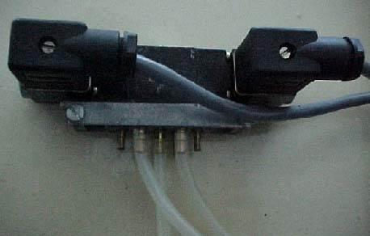
Commande des vérins.
Pour actionner un moteur, il faut un pré-actionneur qui est le:
CONTACTEUR
Pour actionner un vérin, il faut un pré-actionneur qui est le:
DISTRIBUTEUR

Slide 96
Fonctionnement d’un distributeur 3-2
E
bobine
Vérin position rentrée.

Slide 97
Fonctionnement d’un distributeur 3-2
E
bobine
Vérin position rentrée.

Slide 98
Fonctionnement d’un distributeur 3-2
E
bobine
Vérin position rentrée.

Slide 99
Fonctionnement d’un distributeur 3-2
E
bobine
Vérin position rentrée.

Slide 100
Fonctionnement d’un distributeur 3-2
E
bobine
Vérin position rentrée.

Slide 101
Fonctionnement d’un distributeur 3-2
E
bobine
Vérin position rentrée.

Slide 102
Fonctionnement d’un distributeur 3-2
E
bobine
Vérin position rentrée.

Slide 103
Fonctionnement d’un distributeur 3-2
E
bobine
Vérin position rentrée.

Slide 104
Fonctionnement d’un distributeur 3-2
E
bobine

Slide 105
Fonctionnement d’un distributeur 3-2
E
bobine

Slide 106
Fonctionnement d’un distributeur 3-2
E
bobine

Slide 107
Fonctionnement d’un distributeur 3-2
E
bobine

Slide 108
Fonctionnement d’un distributeur 3-2
E
bobine

Slide 109
Fonctionnement d’un distributeur 3-2
E
bobine

Slide 110
Fonctionnement d’un distributeur 3-2
E
bobine

Slide 111
Fonctionnement d’un distributeur 3-2
E
bobine

Slide 112
Fonctionnement d’un distributeur 3-2
E
bobine

Slide 113
Fonctionnement d’un distributeur 3-2
E
bobine
Vérin position sortie.

Slide 114
Fonctionnement d’un distributeur 3-2
E
bobine
Vérin position sortie.

Slide 115
Fonctionnement d’un distributeur 3-2
E
bobine
Vérin position sortie.

Slide 116
Fonctionnement d’un distributeur 3-2
E
bobine
Vérin position sortie.

Slide 117
Fonctionnement d’un distributeur 3-2
E
bobine

Slide 118
Fonctionnement d’un distributeur 3-2
E
bobine

Slide 119
Fonctionnement d’un distributeur 3-2
E
bobine

Slide 120
Fonctionnement d’un distributeur 3-2
E
bobine

Slide 121
Fonctionnement d’un distributeur 3-2
E
bobine

Slide 122
Fonctionnement d’un distributeur 3-2
E
bobine

Slide 123
Fonctionnement d’un distributeur 3-2
E
bobine

Slide 124
Fonctionnement d’un distributeur 3-2
E
bobine

Slide 125
Fonctionnement d’un distributeur 3-2
E
bobine

Slide 126
Fonctionnement d’un distributeur 3-2
E
bobine

Slide 127
Fonctionnement d’un distributeur 3-2
E
bobine
Vérin position rentrée.

Slide 128
E
Distributeur 3-2:
3 = trois orifices
2 = deux positions
Symbole:

Slide 129
Distributeur 4-2 monostable:
Symbole:
4 = quatre orifices
2 = deux positions
Monostable = une bobine:
l’alimentation de la bobine provoque la sortie de la tige du vérin.

Slide 130
Distributeur 4-2 bistable:
Symbole:
4 = quatre orifices
2 = deux positions
Bistable = deux bobines:
une impulsion sur une bobine et la tige du vérin sort.
une impulsion sur l’autre bobine et la tige du vérin rentre.

Slide 131
Distributeur 5-2 monostable:
Symbole:
5 = cinq orifices
2 = deux positions
Monostable = une bobine:
l’alimentation de la bobine provoque la sortie de la tige du vérin.

Slide 132
Distributeur 5-2 bistable:
Symbole:
5 = cinq orifices
2 = deux positions
Bistable = deux bobines.

Slide 133
Pourquoi existe-t-il des distributeurs 4-2 et 5-2?
1 échappement
2 échappements
étrangleur

Slide 134
Distributeurs 4-2
1 échappement
étrangleur
On règle la poussée et la rentrée de tige.

Slide 135
Distributeurs 4-2
1 échappement
étrangleur
On règle la poussée et la rentrée de tige.

Slide 136
Distributeurs 4-2
1 échappement
étrangleur
On règle la poussée et la rentrée de tige.

Slide 137
Distributeurs 4-2
1 échappement
étrangleur
On règle la poussée et la rentrée de tige.

Slide 138
Distributeurs 4-2
1 échappement
étrangleur
On règle la poussée et la rentrée de tige.

Slide 139
Distributeurs 4-2
1 échappement
étrangleur
On règle la poussée et la rentrée de tige.

Slide 140
Distributeurs 4-2
1 échappement
étrangleur
On règle la poussée et la rentrée de tige.

Slide 141
Distributeurs 4-2
1 échappement
étrangleur
On règle la poussée et la rentrée de tige.

Slide 142
Distributeurs 4-2
1 échappement
étrangleur
On règle la poussée et la rentrée de tige.

Slide 143
Distributeurs 4-2
1 échappement
étrangleur
On règle la poussée et la rentrée de tige.

Slide 144
Distributeurs 4-2
1 échappement
étrangleur
On règle la poussée et la rentrée de tige.

Slide 145
Distributeurs 4-2
1 échappement
étrangleur
On règle la poussée et la rentrée de tige.

Slide 146
Distributeurs 4-2
1 échappement
étrangleur
On règle la poussée et la rentrée de tige.

Slide 147
Distributeurs 4-2
1 échappement
étrangleur
On règle la poussée et la rentrée de tige.

Slide 148
Distributeurs 4-2
1 échappement
étrangleur
On règle la poussée et la rentrée de tige.

Slide 149
Distributeurs 4-2
1 échappement
étrangleur
On règle la poussée et la rentrée de tige.

Slide 150
Distributeurs 4-2
1 échappement
étrangleur
On règle la poussée et la rentrée de tige.

Slide 151
Distributeurs 4-2
1 échappement
étrangleur
On règle la poussée et la rentrée de tige.

Slide 152
Distributeurs 4-2
1 échappement
étrangleur
On règle la poussée et la rentrée de tige.

Slide 153
Distributeurs 4-2
1 échappement
étrangleur
On règle la poussée et la rentrée de tige.

Slide 154
Distributeurs 4-2
1 échappement
étrangleur
On règle la poussée et la rentrée de tige.

Slide 155
Distributeurs 4-2
1 échappement
étrangleur
On règle la poussée et la rentrée de tige.

Slide 156
Distributeurs 4-2
1 échappement
étrangleur
On règle la poussée et la rentrée de tige.

Slide 157
Distributeurs 4-2
1 échappement
étrangleur
On règle la poussée et la rentrée de tige.

Slide 158
Distributeurs 4-2
1 échappement
étrangleur
On règle la poussée et la rentrée de tige.

Slide 159
Distributeurs 5-2
2 échappements
étrangleur
On règle la poussée et la rentrée de tige différemment.

Slide 160
Distributeurs 5-2
2 échappements
étrangleur
On règle la poussée et la rentrée de tige différemment.

Slide 161
Distributeurs 5-2
2 échappements
étrangleur
On règle la poussée et la rentrée de tige différemment.

Slide 162
Distributeurs 5-2
2 échappements
étrangleur
On règle la poussée et la rentrée de tige différemment.

Slide 163
Distributeurs 5-2
2 échappements
étrangleur
On règle la poussée et la rentrée de tige différemment.

Slide 164
Distributeurs 5-2
2 échappements
étrangleur
On règle la poussée et la rentrée de tige différemment.

Slide 165
Distributeurs 5-2
2 échappements
étrangleur
On règle la poussée et la rentrée de tige différemment.

Slide 166
Distributeurs 5-2
2 échappements
étrangleur
On règle la poussée et la rentrée de tige différemment.

Slide 167
Distributeurs 5-2
2 échappements
étrangleur
On règle la poussée et la rentrée de tige différemment.

Slide 168
Distributeurs 5-2
2 échappements
étrangleur
On règle la poussée et la rentrée de tige différemment.

Slide 169
Distributeurs 5-2
2 échappements
étrangleur
On règle la poussée et la rentrée de tige différemment.

Slide 170
Distributeurs 5-2
2 échappements
étrangleur
On règle la poussée et la rentrée de tige différemment.

Slide 171
Distributeurs 5-2
2 échappements
étrangleur
On règle la poussée et la rentrée de tige différemment.

Slide 172
Distributeurs 5-2
2 échappements
étrangleur
On règle la poussée et la rentrée de tige différemment.

Slide 173
Distributeurs 5-2
2 échappements
étrangleur
On règle la poussée et la rentrée de tige différemment.

Slide 174
Distributeurs 5-2
2 échappements
étrangleur
On règle la poussée et la rentrée de tige différemment.

Slide 175
Distributeurs 5-2
2 échappements
étrangleur
On règle la poussée et la rentrée de tige différemment.

Slide 176
Distributeurs 5-2
2 échappements
étrangleur
On règle la poussée et la rentrée de tige différemment.

Slide 177
Distributeurs 5-2
2 échappements
étrangleur
On règle la poussée et la rentrée de tige différemment.

Slide 178
Distributeurs 5-2
2 échappements
étrangleur
On règle la poussée et la rentrée de tige différemment.

Slide 179
Distributeurs 5-2
2 échappements
étrangleur
On règle la poussée et la rentrée de tige différemment.

Slide 180
Distributeurs 5-2
2 échappements
étrangleur
On règle la poussée et la rentrée de tige différemment.

Slide 181
Distributeurs 5-2
2 échappements
étrangleur
On règle la poussée et la rentrée de tige différemment.

Slide 182
Distributeurs 5-2
2 échappements
étrangleur
On règle la poussée et la rentrée de tige différemment.

Slide 183
Distributeurs 5-2
2 échappements
étrangleur
On règle la poussée et la rentrée de tige différemment.

Slide 184
Distributeurs 5-2
2 échappements
étrangleur
On règle la poussée et la rentrée de tige différemment.

Slide 185
Distributeurs 5-2
2 échappements
étrangleur
On règle la poussée et la rentrée de tige différemment.

Slide 186
Distributeurs 5-2
2 échappements
étrangleur
On règle la poussée et la rentrée de tige différemment.

Slide 187
Distributeurs 5-2
2 échappements
étrangleur
On règle la poussée et la rentrée de tige différemment.

Slide 188
Distributeurs 5-2
2 échappements
étrangleur
On règle la poussée et la rentrée de tige différemment.

Slide 189
Distributeurs 5-2
2 échappements
étrangleur
On règle la poussée et la rentrée de tige différemment.

Slide 190
Distributeurs 5-2
2 échappements
étrangleur
On règle la poussée et la rentrée de tige différemment.

Slide 191
Distributeurs 5-2
2 échappements
étrangleur
On règle la poussée et la rentrée de tige différemment.

Slide 192
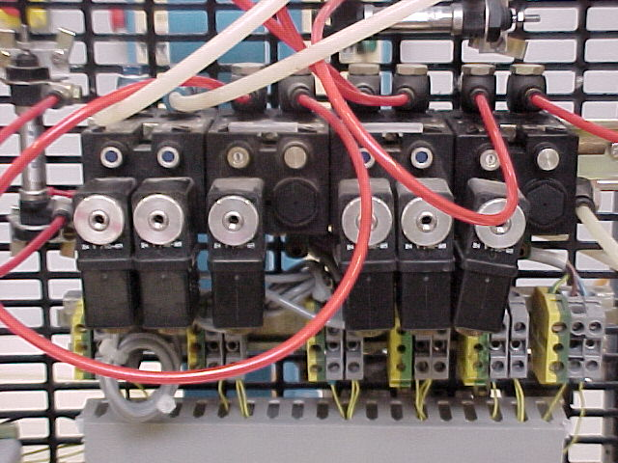
Distributeurs monostables
Distributeurs bistables

Slide 193
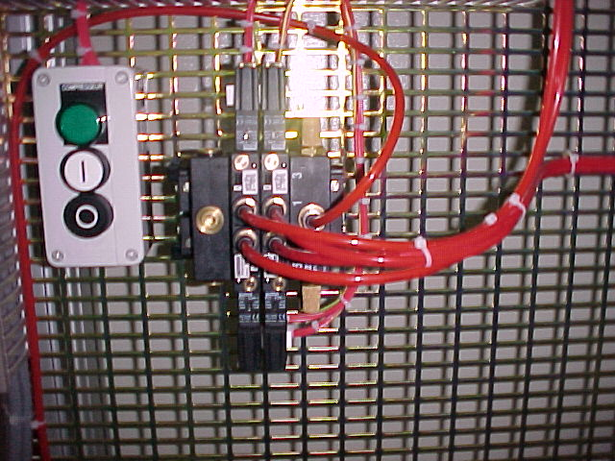
Deux distributeurs 4-2 bistables

Slide 194
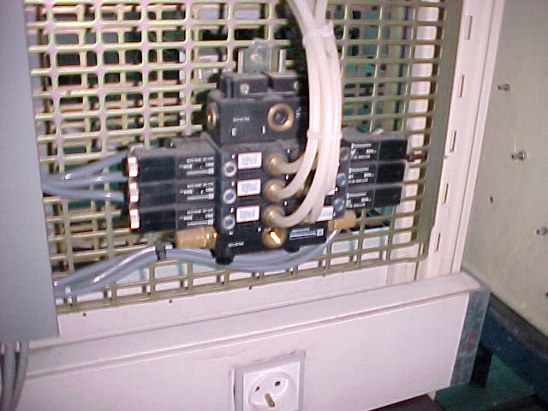
Trois distributeurs 4-2 bistables

Slide 195
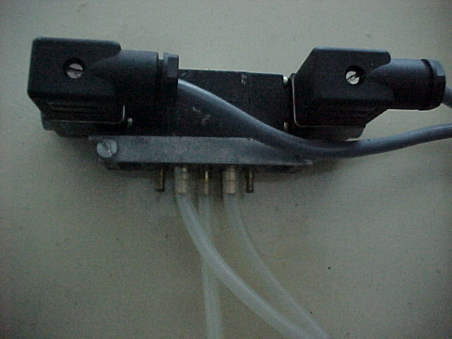
Distributeur 5-2
bistable

Slide 196
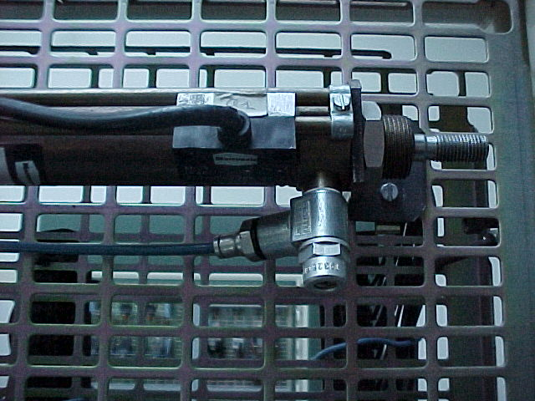
Capteur magnétique
Etrangleur

Slide 197
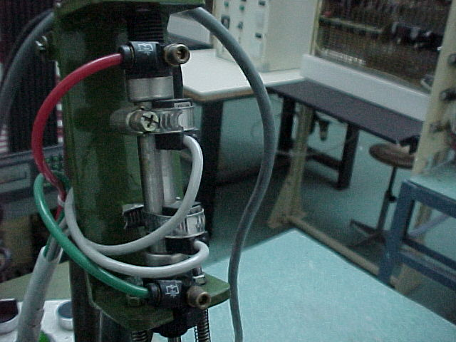
Etrangleurs
Capteurs magnétiques

Slide 198
QUESTIONNAIRE
Comment l’air comprimé est-il obtenu?
Comment l’air comprimé est-il traité avant utilisation?
Quels sont les actionneurs présents dans ce diaporama?
Expliquez le fonctionnement de chacun d’eux ainsi que leurs caractéristiques propres.
Comment un préactionneur s’appelle-t-il en pneumatique?
Que signifie un préactionneur 3-2?
Quelle est la différence entre préactionneurs monostables et bistables?
Pourquoi existe-t-il des préactionneurs 4-2 et 5-2?

